Slide 1
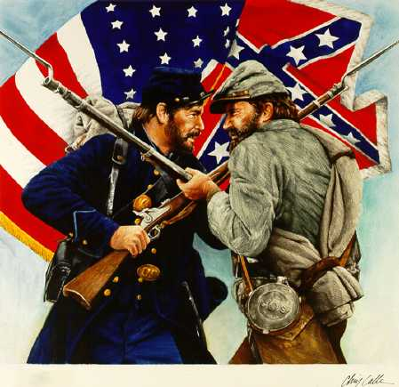
Válka Severu proti Jihu

Slide 2
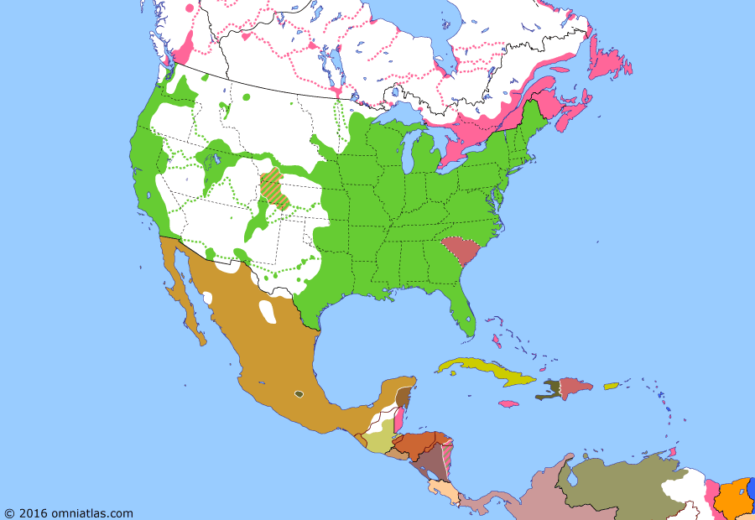

Slide 3
Zvětšování území USA
Monroeova doktrína = plán zahraniční politiky USA
USA nezasahují do evropských záležitostí a Evropa zase do amerických
Od FRA koupena Louisiana (1803)
Válkou s Mexikem získáno Nové Mexiko, Kalifornie a Texas (1848)
Florida zakoupena od ŠPA
Aljaška zakoupena od RUS (1867)

Slide 4
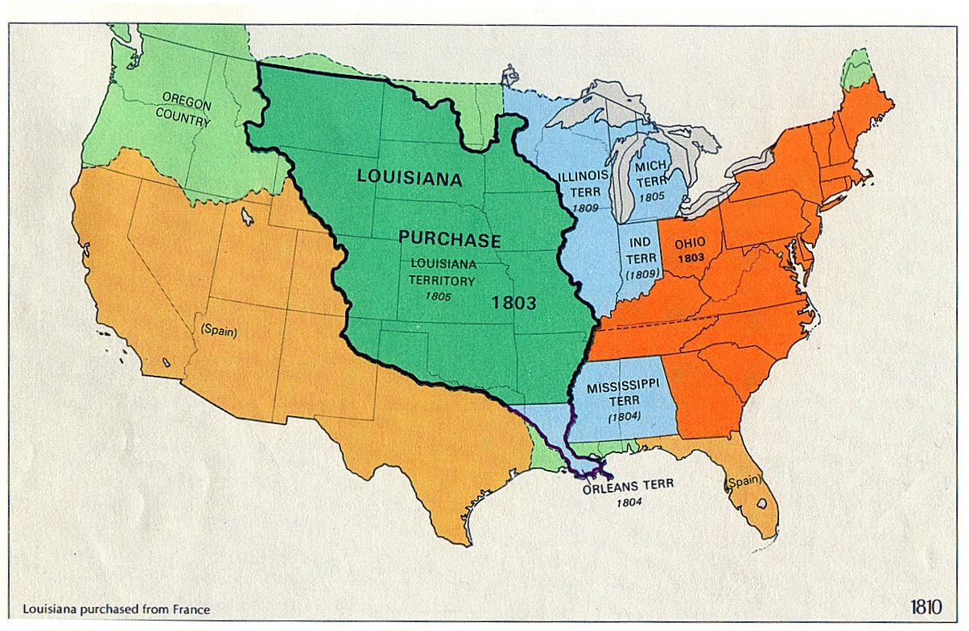

Slide 5
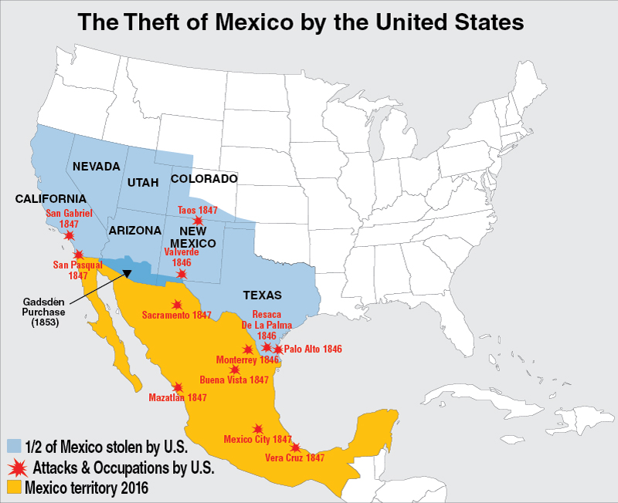

Slide 6
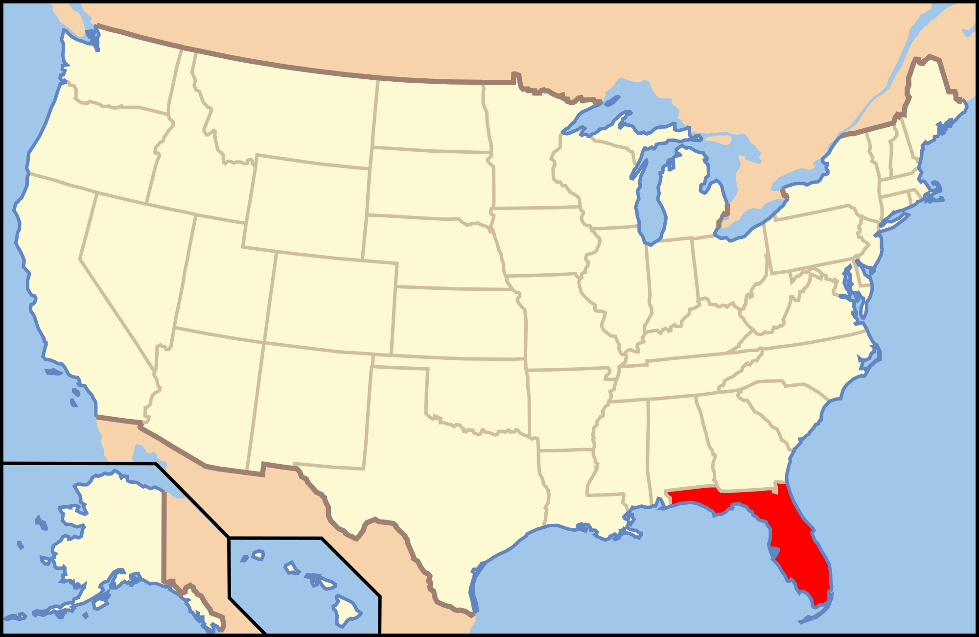

Slide 7


Sever
Průmyslové státy
Později nazývány Unie
22 milionů obyvatel
Hl. městem Washington
91 % průmyslu
Zájmy Severu zastupuje republikánská strana (de facto pravice)

Slide 8
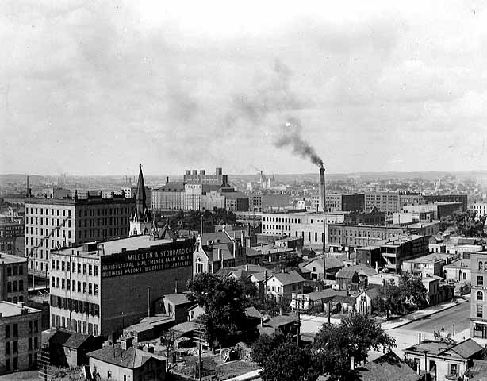

Slide 9
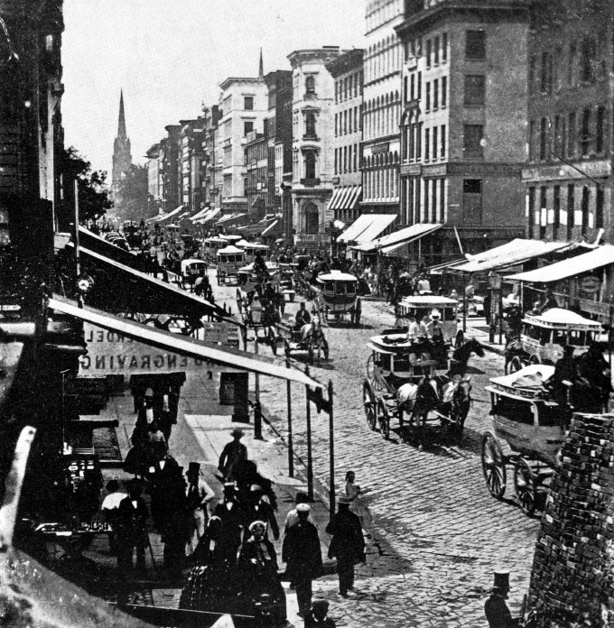

Slide 10
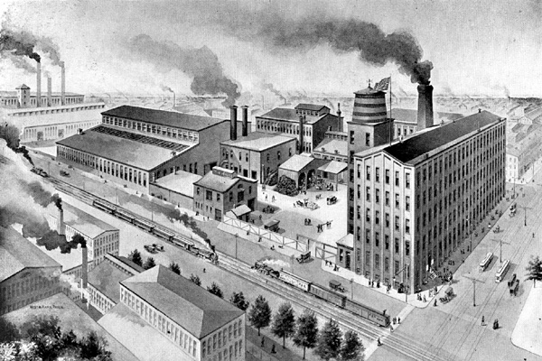

Slide 11
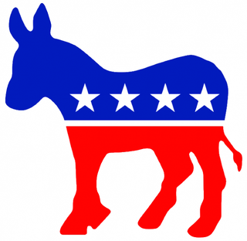
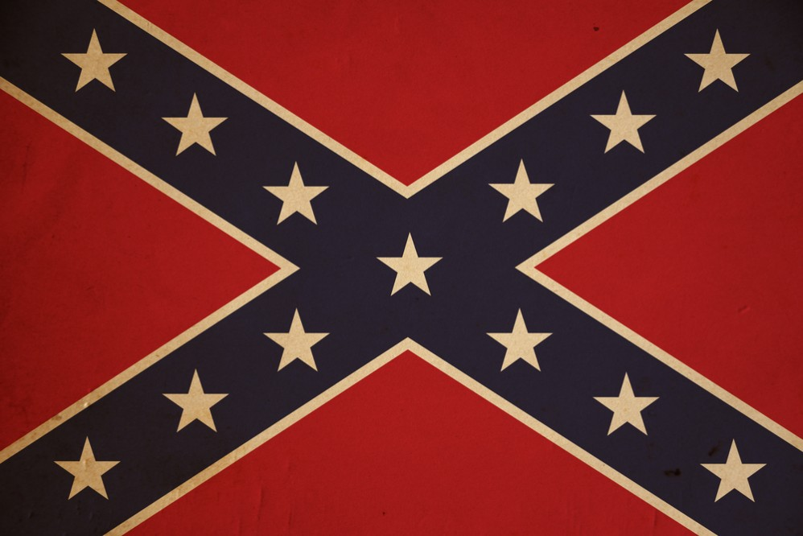
Jih
Zemědělské státy
Obrovské plantáže bavlny a tabáku jsou závislé na práci černých otroků
Později nazývány Konfederace
9 milionů obyvatel
Hl. městem Richmond
9 % průmyslu
Zájmy Jihu zastupuje demokratická strana (de facto levice)

Slide 12
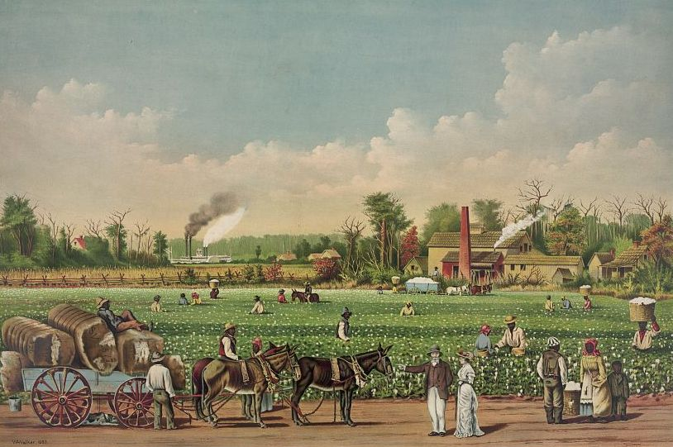

Slide 13
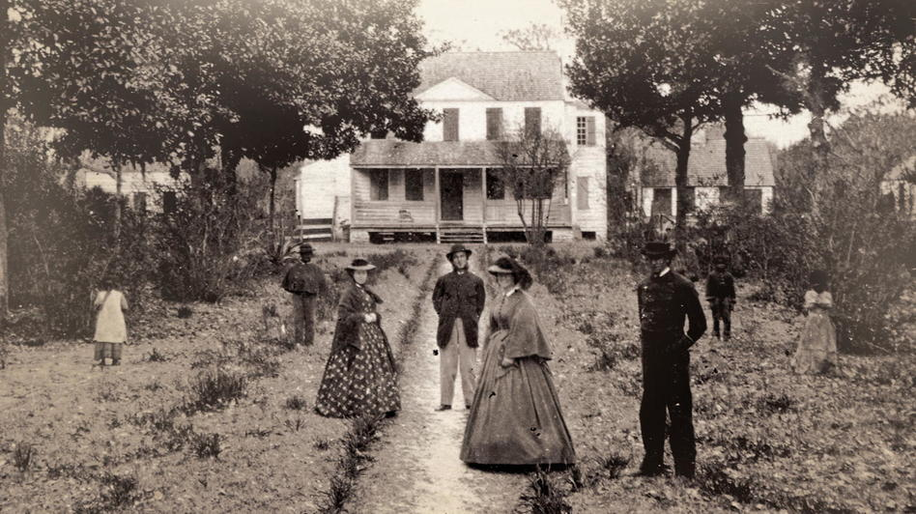

Slide 14
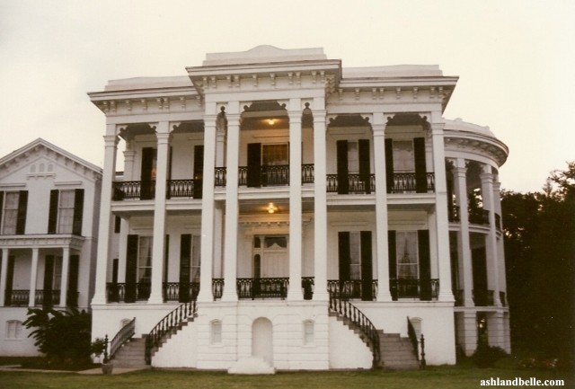

Slide 15
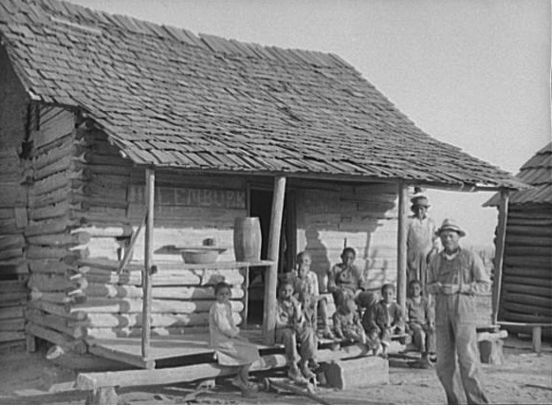

Slide 16
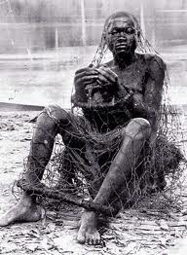
Otroci
Levná pracovní síla
Nemají žádná práva ani vzdělání
Jsou „věcí“ toho, kdo si je koupí

Slide 17
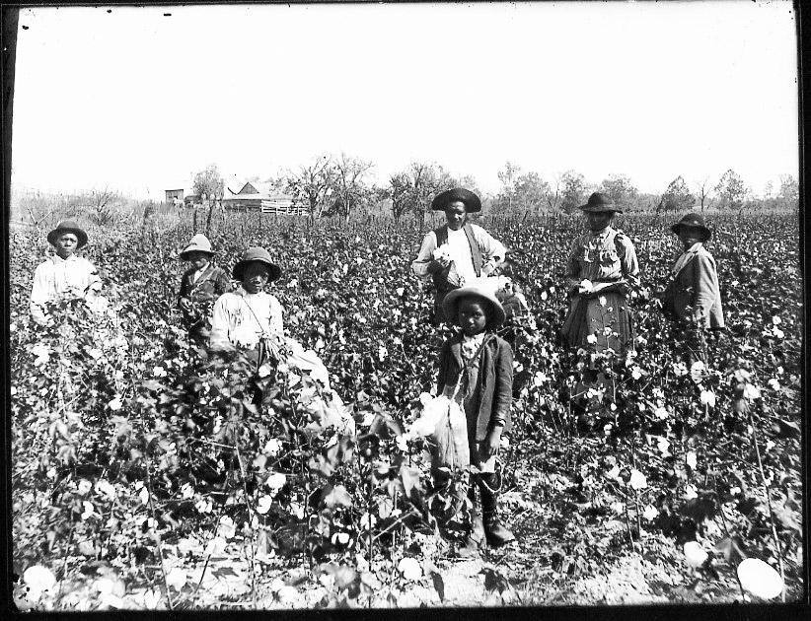

Slide 18
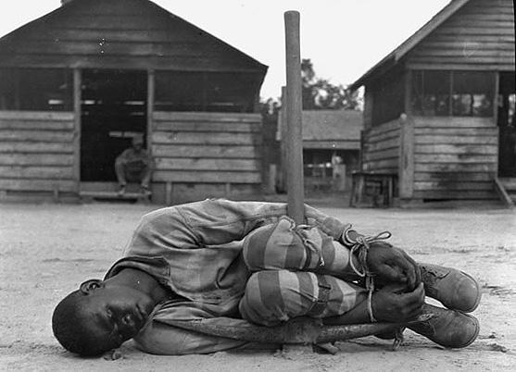

Slide 19
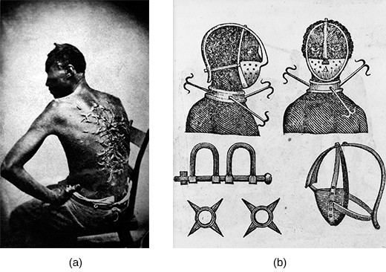

Slide 20
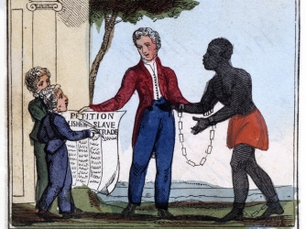
Abolicionismus
= hnutí, jehož cílem je zrušení otroctví

Slide 21
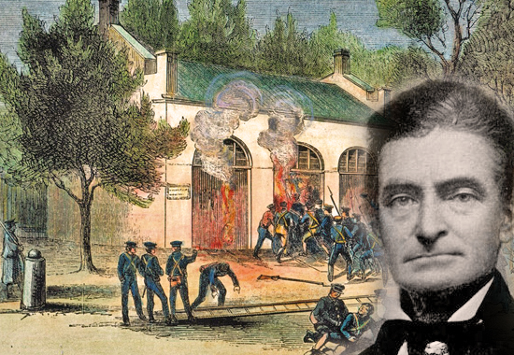
John Brown

Slide 22
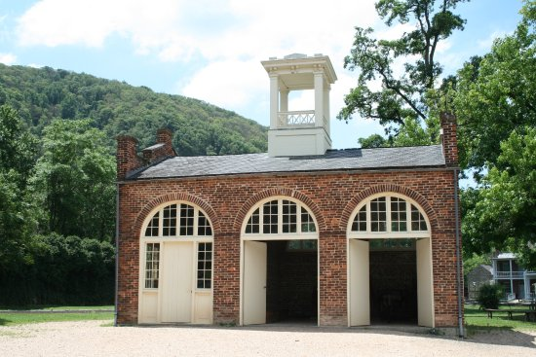
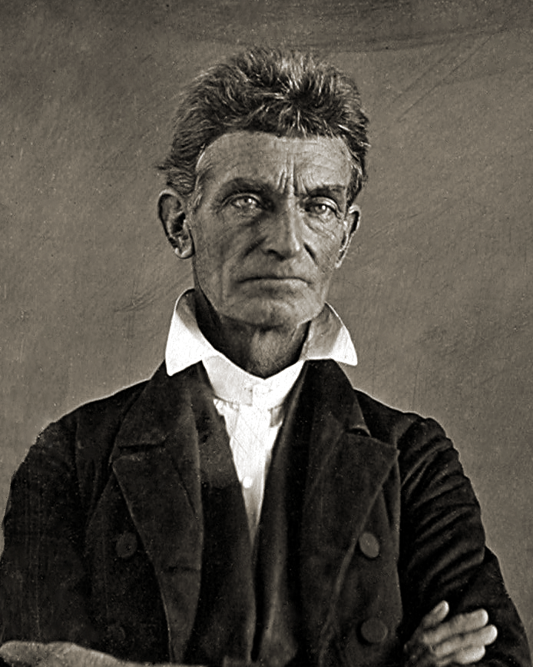

Slide 23
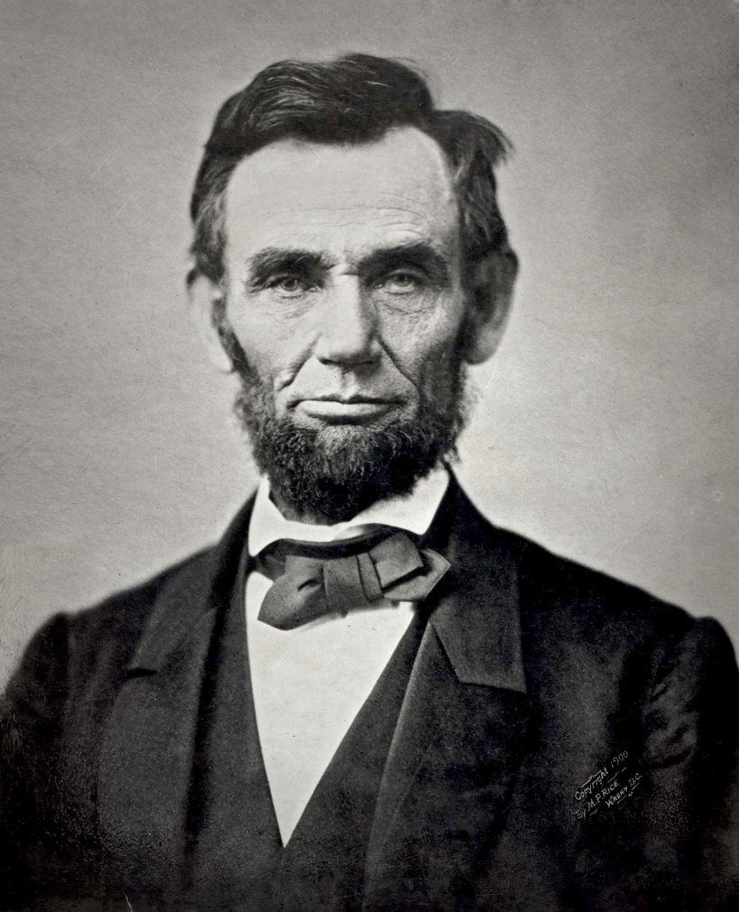
Válka (1861-1865)
Prezidentem zvolen odpůrce otroctví Abraham Lincoln
Chce zrušit otroctví
(je nemorální a průmyslníci ze severu potřebují další dělníky)
Jih se cítí zrazen → založil si vlastní stát (Konfederaci) → začátek občanské války

Slide 24
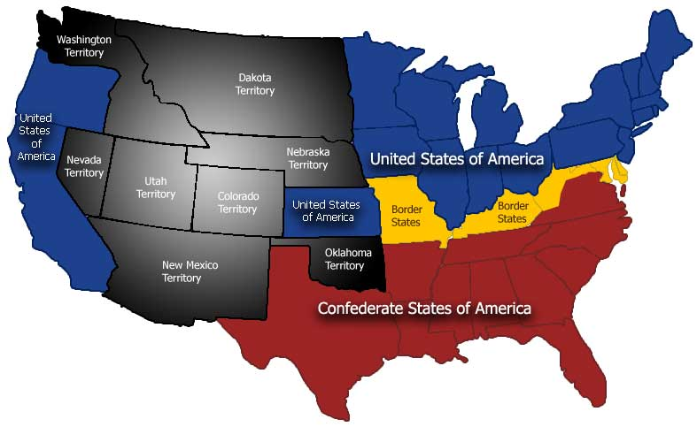

Slide 25
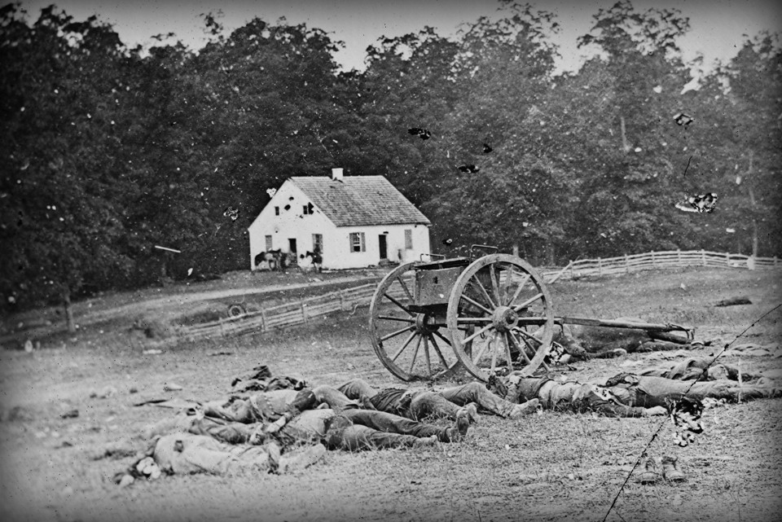
Lincoln vyhlásil zrušení otroctví
Nečekaný útok Jihu
Sever dlouho nedokáže zvítězit
1863: bitva u Gettysburgu → zvrat
Jihu docházejí suroviny a vojáci
Sever po tvrdých bojích obsazuje hl. město Jihu, Richmond

Slide 26
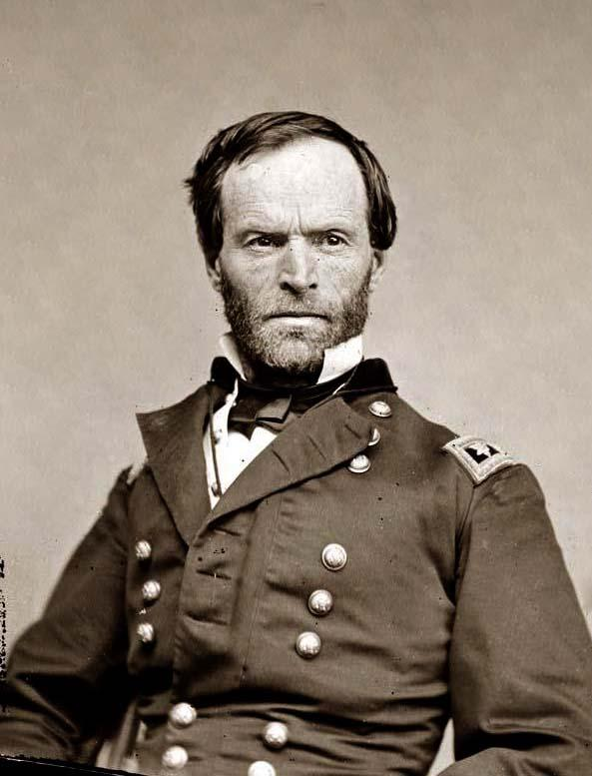
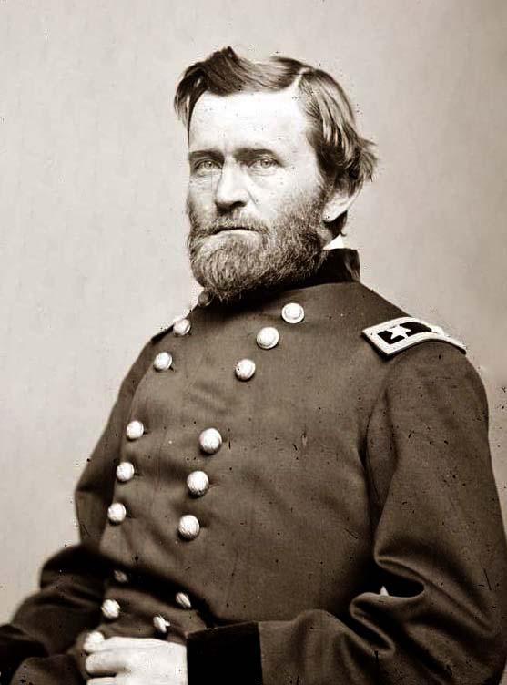
generál Sherman
generál Grant (18. prezident USA)

Slide 27
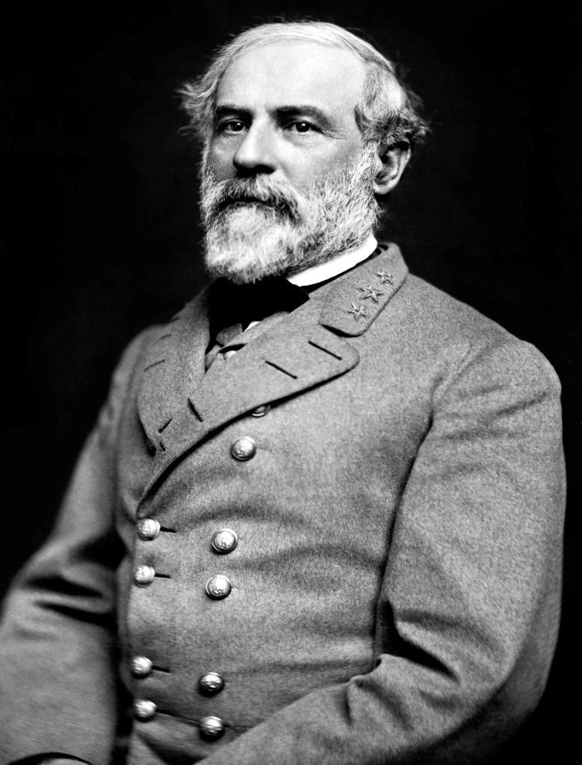
generál Lee

Slide 28
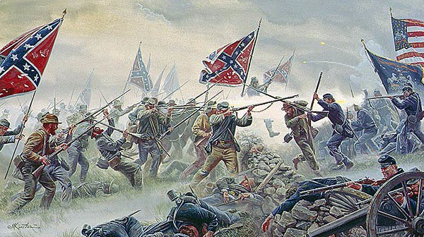

Slide 29
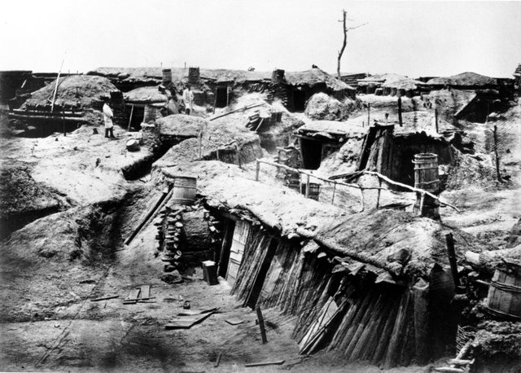

Slide 30
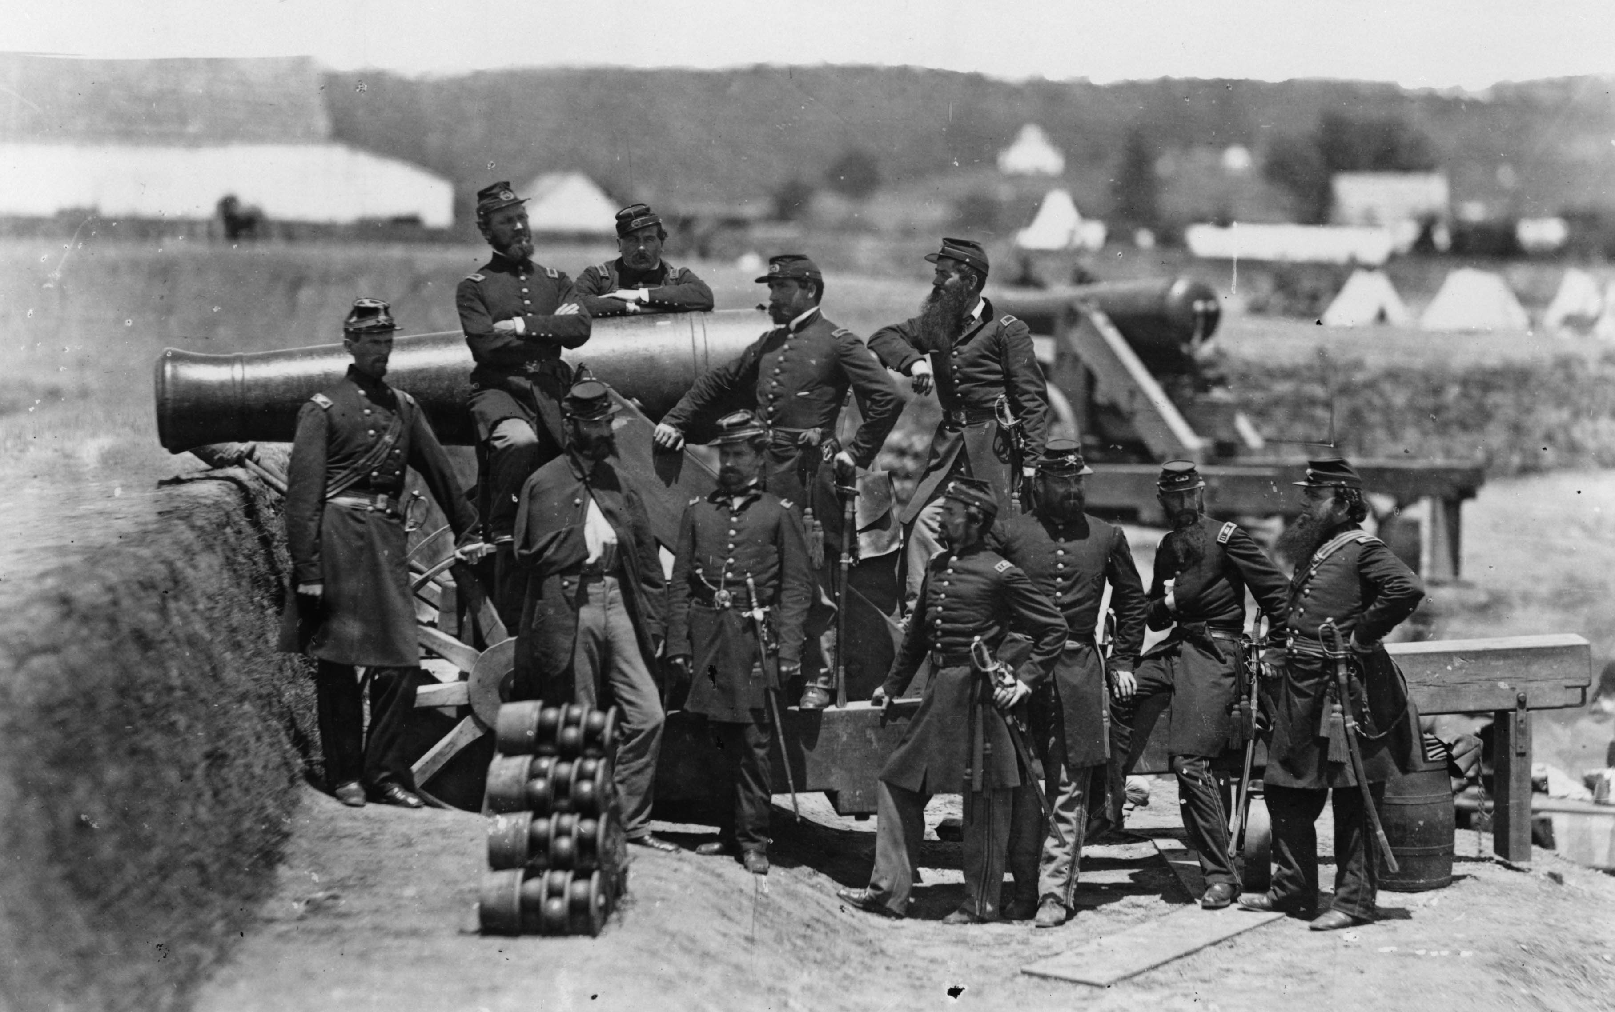

Slide 31
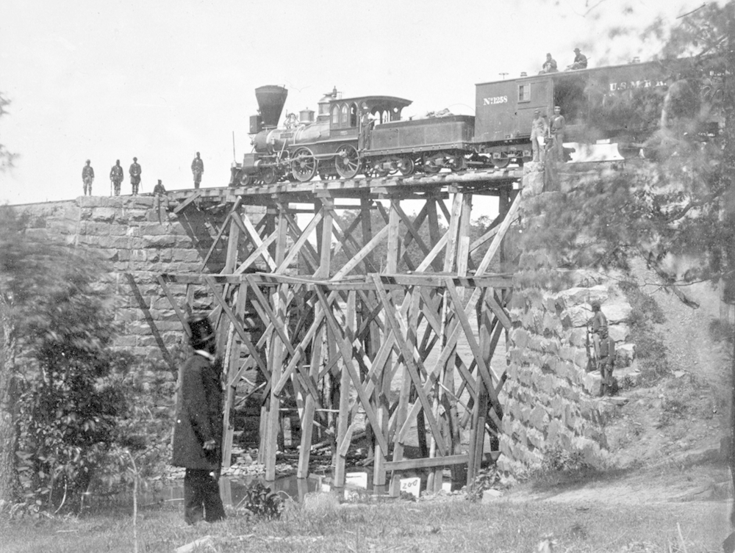

Slide 32
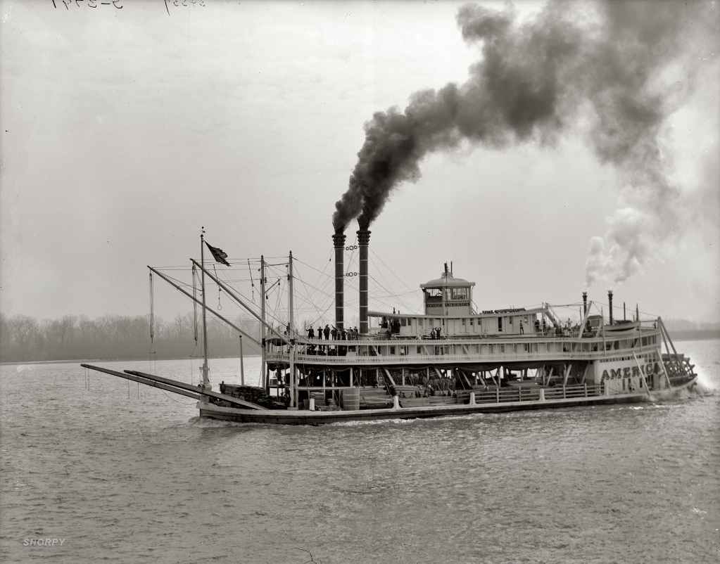
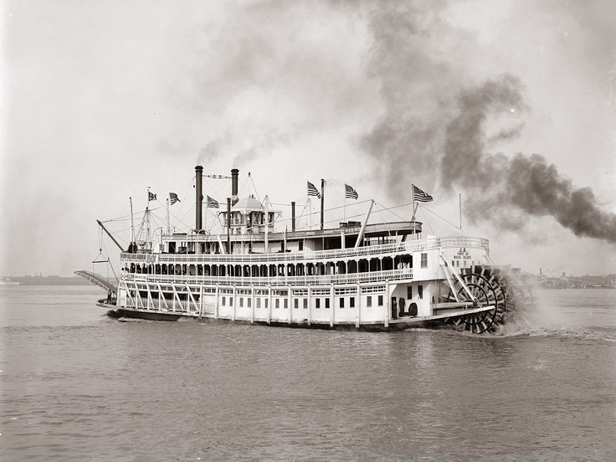

Slide 33
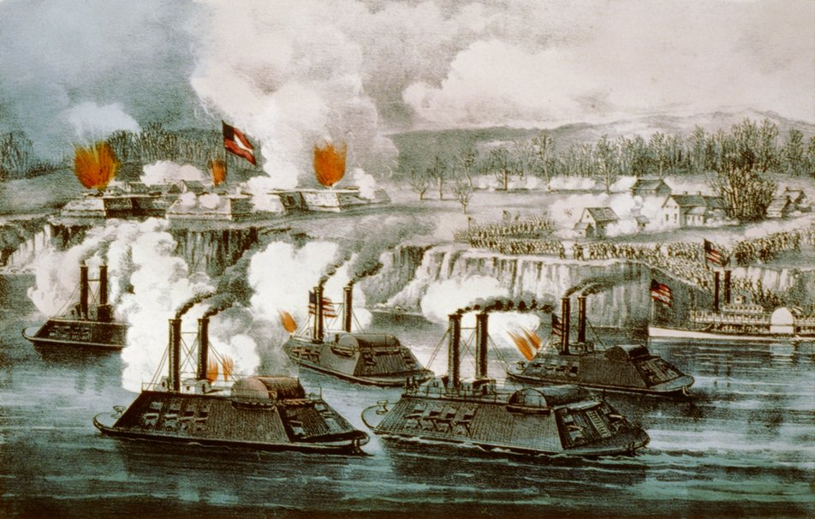
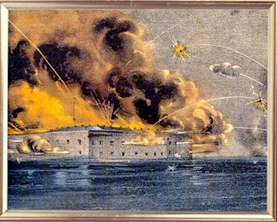
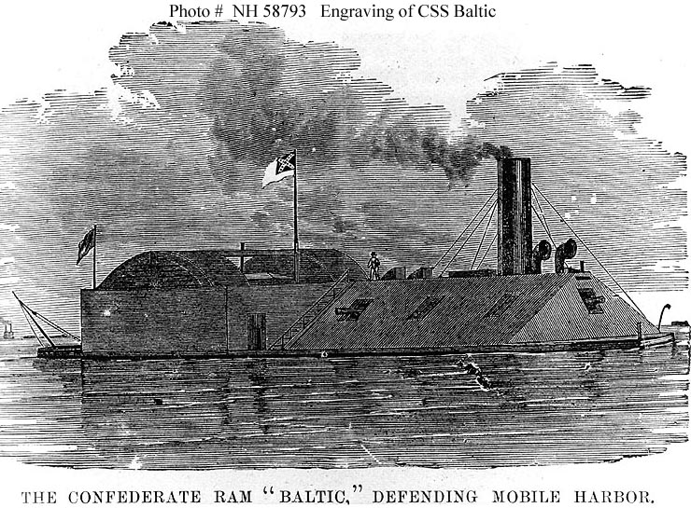
unionistické obrněné lodě na řece Mississippi ostřelují pozice Jižanů
pevnost Fort Sumter

Slide 34
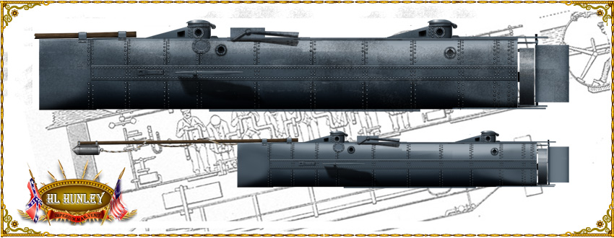
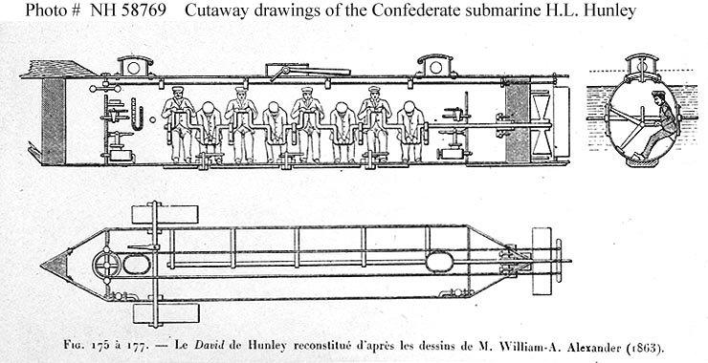

Slide 35
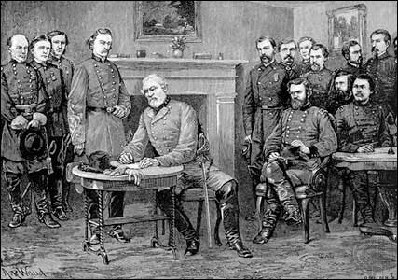
Appomattox Court House, 1865 – kapitulace Jihu

Slide 36
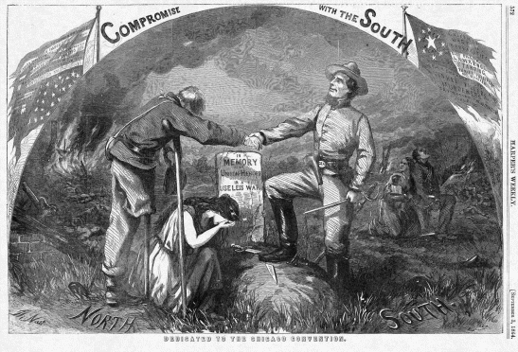
Důsledky války
Rozšíření nových technologií (telegraf, parní vlaky, obrněné parníky, ponorka)
620 000 mrtvých (Sever 360 000, Jih 260 000) = největší ztráty v historii USA!!
Jih zpustošen, ale připojen k Unii

Slide 37
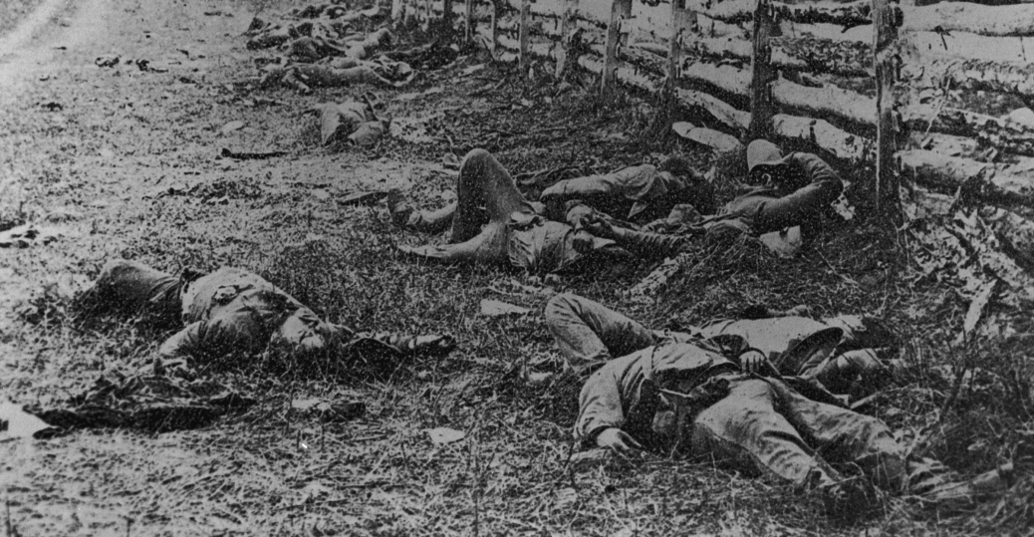
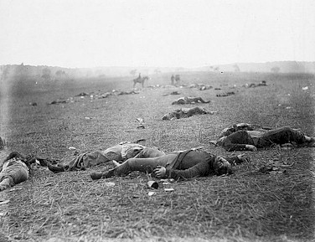

Slide 38
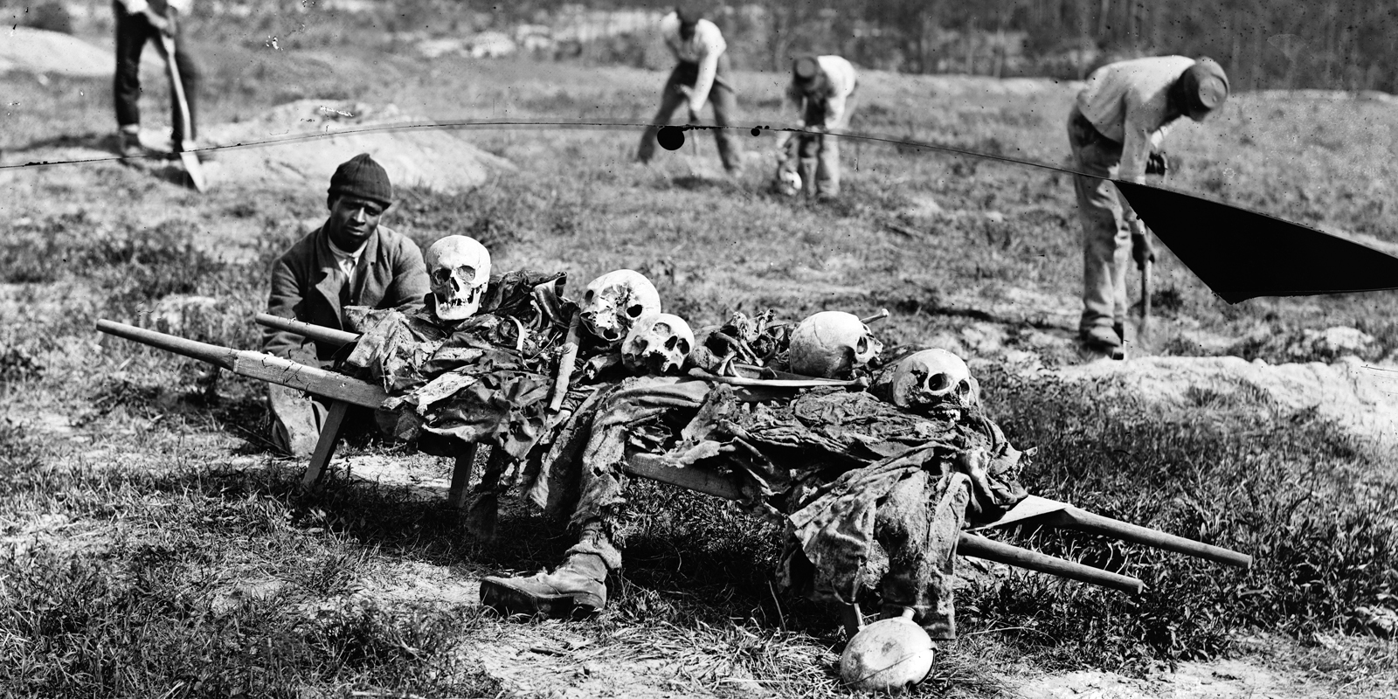

Slide 39
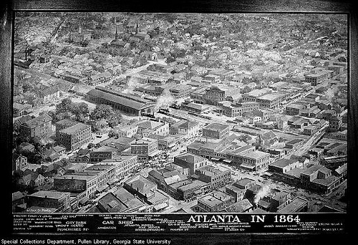

Slide 40
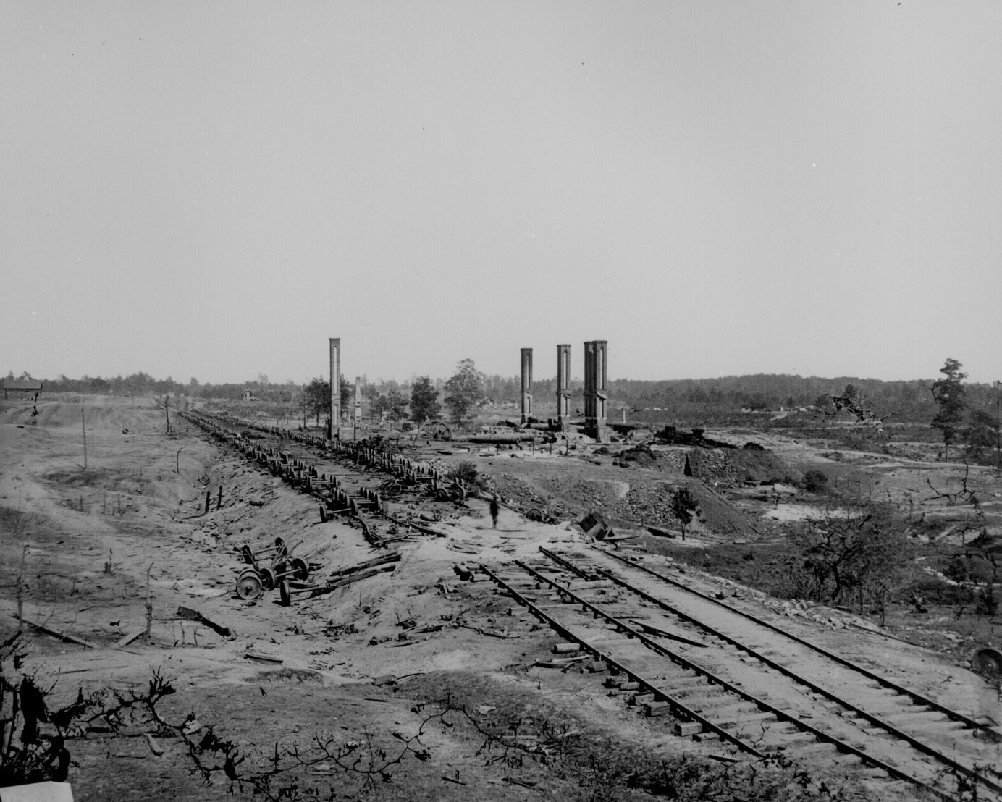

Slide 41
Důsledky války
Rozšíření nových technologií (telegraf, parní vlaky, obrněné parníky, ponorka)
620 000 mrtvých (Sever 360 000, Jih 260 000) = největší ztráty v historii USA!!
Jih zpustošen, ale připojen k Unii
1865: atentát na Lincolna (zastřelen v divadle hercem, stoupencem Jihu)

Slide 42
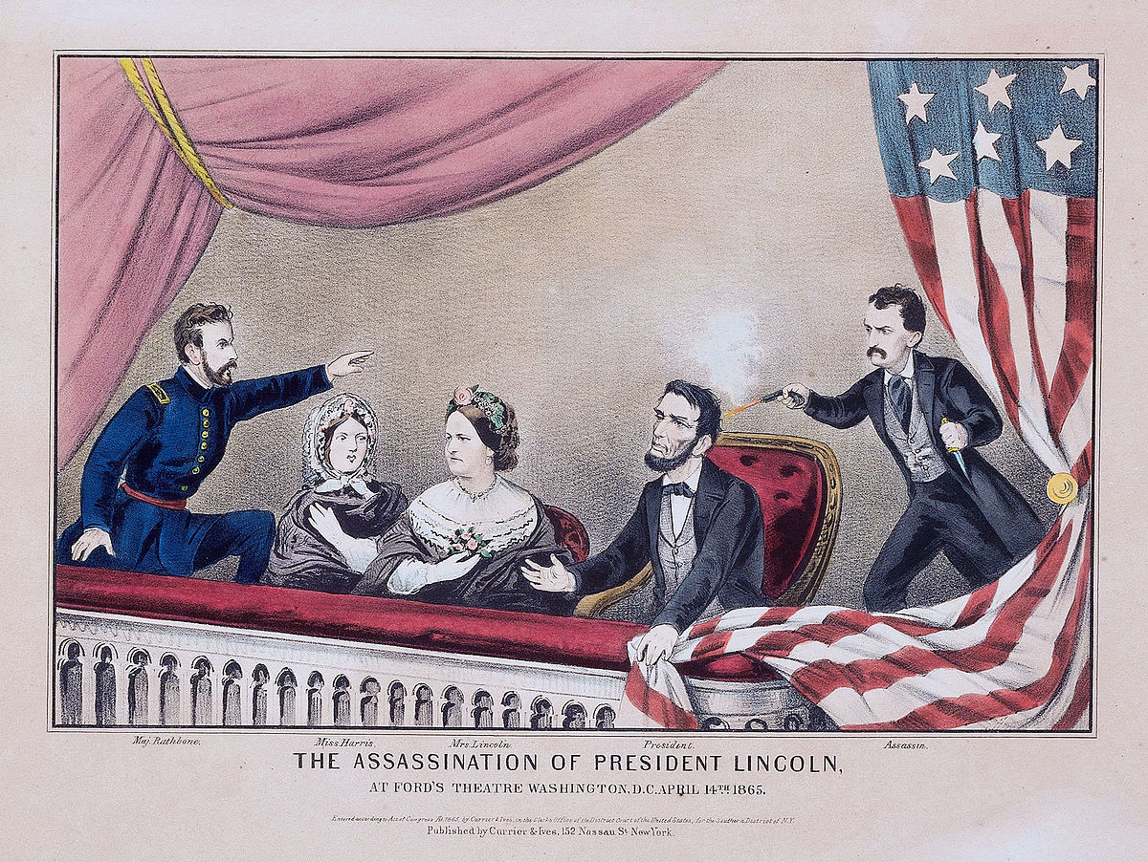

Slide 43
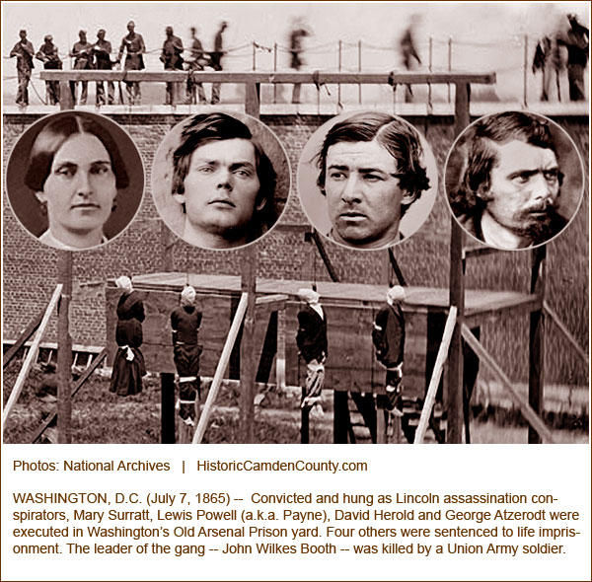

Slide 44
Důsledky války
Rozšíření nových technologií (telegraf, parní vlaky, obrněné parníky, ponorka)
620 000 mrtvých (Sever 360 000, Jih 260 000) = největší ztráty v historii USA!!
Jih zpustošen, ale připojen k Unii
1865: atentát na Lincolna (zastřelen v divadle hercem, stoupencem Jihu)
Zrušení otroctví v celých USA, ale
trvá sociální problém → černoši
jsou nekvalifikovaní a nevzdělaní
Na Jihu vznik rasistické organizace
Ku-klux-klan (terorizují černochy)

Slide 45
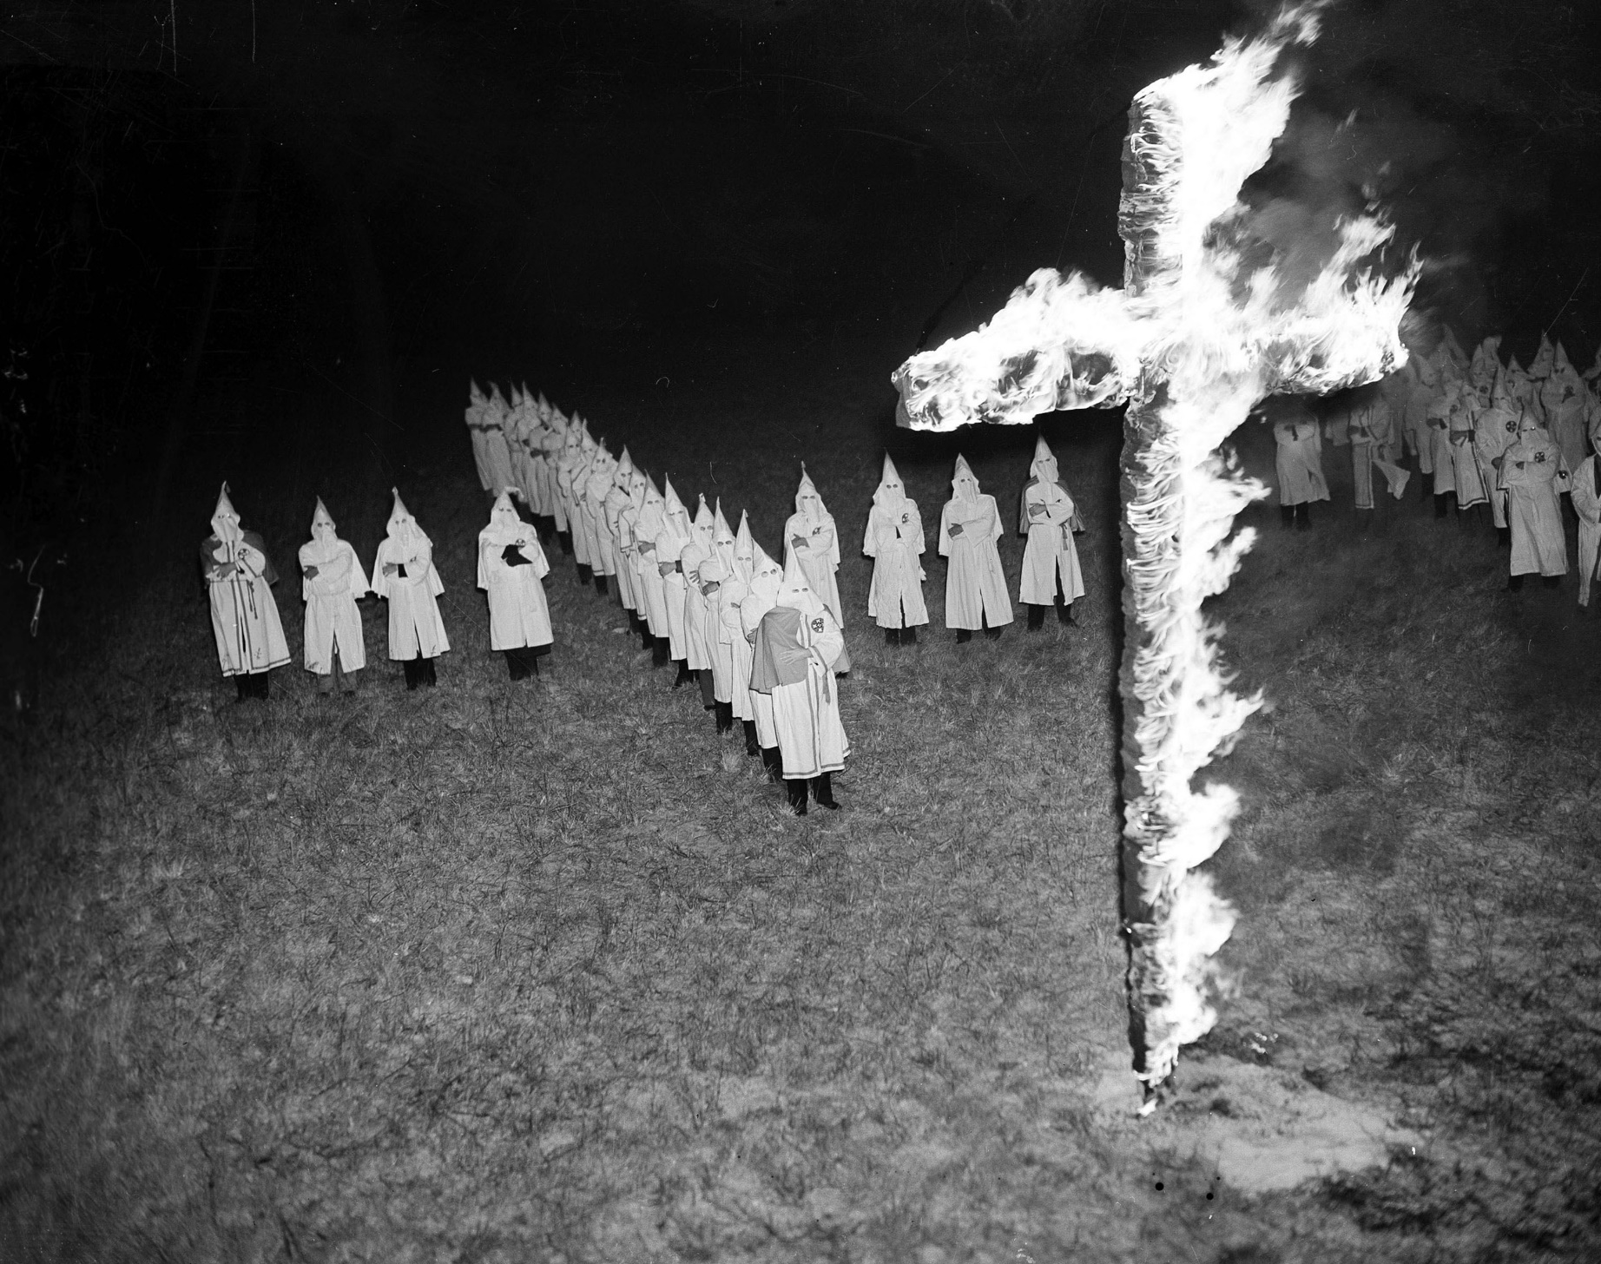

Slide 46
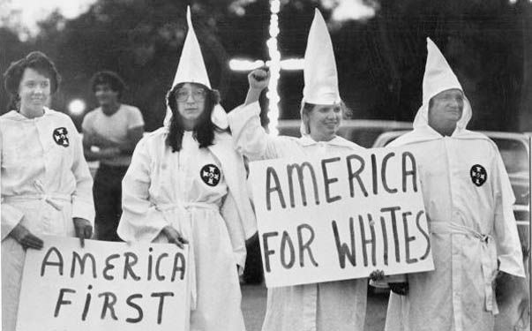

Slide 47



Slide 48


Slide 49


Slide 50

USA po válce
Emigrace tisíců lidí z Evropy
Utíkají před bídou a pro své politické názory → chtějí začít nový život = americký sen
Nárůst obyvatelstva USA:
r. 1850 – 23 mil.
r. 1870 – 38, 5 mil.
  r. 1880 – více než 50 mil.
USA pak přistěhovalectví omezily

Slide 51


Objev zlata na indiánských teritoriích → zlatá horečka
Kolonisté se stěhují na indiánská území

Slide 53

Vláda USA organizuje násilné vyhánění indiánů
Až do 20. století trvají války s jednotlivými IND kmeny
IND nakonec zmasakrováni a zahnáni do rezervací (dodnes)

Slide 54


Slide 55



